Slide 1
Зерновые корма, отходы технических производств
Пономарёва Мария Евгеньевна
кандидат ветеринарных наук, доцент кафедры кормления животных и общей биологии Ставропольского ГАУ

Slide 2
Химический состав и питательность зерновых кормов.
Подготовка зерновых кормов к скармливанию.
Кормовые отходы мукомольного и маслоэкстракционного производства.
Отходы крахмального, сахарного и бродильного производства

Slide 3
1. Химический состав и питательность зерновых кормов

Slide 4
Химический состав и питательность зерновых кормов
Концентраты – все зерновые корма, отходы мукомольного (отруби), маслоэкстракционного (жмыхи и шроты) производств, высушенные остатки крахмального, свеклосахарного и бродильного производства, комбикорма.
Концентраты составляют основу рациона в свиноводстве и птицеводстве и служат дополнительными кормами в скотоводстве, овцеводстве, коневодстве и кролиководстве.
Питательность концентрированных кормов (1 кг):
ОЭ – 8-14 МДж
ПП – 80-400г.

Slide 5
Химический состав и питательность зерновых кормов
Зерно злаков:
ячмень, кукуруза, овес, просо, сорго, рожь, пшеница
богато БЭВ (крахмалом).
протеин 10-14% от СВ
на 3-4 части фосфора приходится 1 часть кальция.

Slide 6
Химический состав и питательность зерновых кормов
Зерно бобовых:
горох, бобы, вика, люпин, соя
богато протеином – 20-40%
больше минеральных веществ
Р в 2 раза больше, чем Са.

Slide 7
Химический состав и питательность зерновых кормов
Семена масличных культур:
лен, подсолнечник, рапс
богаты жиром – 35% и более
содержание протеина до 25%
используют ограничено как диетический корм.

Slide 8
Химический состав и питательность зерновых кормов
Питательность концентрированных кормов (1 кг):
ОЭ – 8-14 МДж
ПП – 80-400г.
В годовой структуре кормовых рационов концентраты занимают (от годовой потребности в ЭКЕ)
у КРС – 25-50%
у лошадей – 30-50%
у овец – 10-12%
у свиней – 70% и более
у птицы – до 90% и более.

Slide 9
Зерновые злаковые
Химический состав и питательность зерна злаковых
Показатели | Корма
 | Кукуруза | Овес | Ячмень | Просо | Пшеница
ЭКЕ | 1,27 | 1,10 | 1,09 | 0,98 | 1,15
Вода | 13,0 | 13,0 | 13,0 | 13,0 | 13,0
Протеин | 10,6 | 11,8 | 13,7 | 11,8 | 14,7
Жир | 4,0 | 4,5 | 2,2 | 3,3 | 1,6
Клетчатка | 2,2 | 10,0 | 5,0 | 9,5 | 1,9
БЭВ | 68,5 | 57,1 | 63,4 | 58,9 | 67,5
Зола | 1,9 | 3,6 | 2,7 | 3,2 | 1,3
Кальций | 0,03 | 0,12 | 0,06 | 0,01 | 0,11
Фосфор | 0,32 | 0,35 | 0,36 | 0,51 | 0,48
Каротин, мг/кг | 3-9 | 0-5 | 0-5 | 0-1 | 0-1

Slide 10
Злаки: Кукуруза
Крахмал до 70%
Жир до 8%
Мало протеина – СП до 9%, ПП до 70 г.
Мало лизина и метионина
Мало Са
Энергетическая питательность 1,27 ЭКЕ.
Переваримось – 80-90%.

Slide 11
Злаки: Овес
Протеин 10-11%, ПП до 80 г.
СК – 9-10%
Жир богат незаменимыми жирными кислотами, до 4-5%
БЭВ – 60-65%.
Переваримость органических веществ – около 70%
Энергетическая питательность – 1 корм. ед.

Slide 12
Злаки: Ячмень
Протеина – 7-24% (в среднем 11,3%), ПП – 85 г
Жира – 2,2%
СК – 4,9%
БЭВ – 63,8% (крахмала 48,5%)
Переваримость – 89%.
Энергетическая ценность – 1,15 корм. ед.

Slide 13
Злаки: Пшеница
В виде дерти скармливают всем видам животных
ПП – 120 г
Энергетическая ценность – 1,27 корм. ед.
Переваримость – до 80%
Важный компонент большинства комбикормов.

Slide 14
Злаки: Рожь
По питательности и химическому составу близка к ячменю.
БЭВ – 67% в СВ
Протеин – 12%, ПП – 91 г
Жира – 2%
Энергетическая ценность – 1,15 корм. ед.
Скармливать в небольшом количестве в размолотом виде с осторожностью!

Slide 15
Злаки: Просо
ПП – 76 г
Переваримость – 81%
Энергетическая ценность – 1 корм. ед.
Хороший корм при откорме крупного рогатого скота и свиней.
Лошадям можно скармливать взамен овса в небольшом количестве.

Slide 16
Злаки: Сорго
По составу и питательности сорго к кукурузе, но несколько богаче протеином и беднее жиром.
В 1 кг содержится 1,19 корм. ед.
10,8-12,4 МДж обменной энергии
85 г переваримого протеина

Slide 17
Зерновые бобовые
Химический состав и питательность зерна бобовых
Показатели | Вид культуры
 | Горох | Соя | Люпин | Чина
ЭКЕ | 1,34 | 1,45 | 1,24 | 1,12
Вода | 13,6 | 11,4 | 14,5 | 13,8
Протеин | 26,0 | 33,2 | 31,5 | 28,8
Жир | 1,9 | 15,3 | 5,2 | 0,9
Клетчатка | 5.4 | 7,3 | 13,2 | 5,9
БЭВ | 50,3 | 27,6 | 32,5 | 49,6
Зола | 2,8 | 5,2 | 3,1 | 3,1
Кальций | 0,07 | 0,27 | 0,43 | 0,17
Фосфор | 0,62 | 0,96 | 0,49 | 0,38

Slide 18
Бобовые: Горох
Не содержит антипитательных веществ
Переваримость – 87%
Питательная ценность – 1,18 корм. ед.
ПП – 218 г, в т.ч. лизина – 14,2 г
Скармливают всем видам животных.

Slide 19
Бобовые: Кормовые бобы
Содержание протеина – 25-33%, хороший аминокислотный состав
Переваримость:
протеина 84%
жира 75%
БЭВ 88%
Питательная ценность – 1,1 корм. ед, 12,4 МДж
ПП – 227 г, лизина – 16,2 г.

Slide 20
Бобовые: Соя
Протеин – 40-45%
Жир – 14,6%
БЭВ – 26,5%
Переваримость – 85-87%
Питательность – 1,45 корм. ед., 14,7-15,0 МДж
ПП – 281 г., лизина – 21,1 г.
Содержит антипитательные вещества, ингибиторы трипсина.

Slide 21
Бобовые: Люпин безалкалоидный
Протеин – 420 г
лизин – 18,9 г
метионин –4,2 г
триптофан – 3,8 г
ПП – 365 г
БЭВ – 226 г
Питательность – 1 корм. ед.
ОЭ – 11,5 МДж

Slide 22
Бобовые: Вика
Протеин – 26% (ПП – 23%)
Лизин – 14,8 г
метионин – 6,8 г
триптофан – 2,1 г.
Содержит синильную кислоту
Нормы использования: жвачным до 10%.

Slide 23
Бобовые: Чина
Питательность – 1,06 корм. ед.
ПП – 223 г
Содержит ядовитое вещество
Использование – не более 0,5 кг в сутки после пропаривания

Slide 24
Подготовка зерновых кормов к скармливанию

Slide 25
Подготовка зерновых кормов к скармливанию
1. Измельчение
Применяют дробление (получение дерти) и размол.
Переваримость повышается на 12-18%.
Крупность помола:
крупный рогатый скот и овцы – 1,5-4,0 мм
свиньи, телята – до 1,0 мм
лошади – 2,0-3,0 мм.

Slide 26
Подготовка зерновых кормов к скармливанию
2. Плющение
Зерно предварительно пропаривается.
3. Ошелушивание
Проводится на шелушильных машинах
Используют для молодняка
4. Поджаривание
Применяют для приучения к сухому корму, развития слюноотделения и жевания.
Зерно намачивают и поджаривают до светло-коричневого цвета.
Зерно приобретает сладковатый вкус

Slide 27
Подготовка зерновых кормов к скармливанию
5. Осолаживание
Скармливают поросятам – сосунам, отъемышам, свиньям на откорме в количестве 50% от суточной нормы концентратов.
6. Дрожжевание
Хорошо дрожжуются корма, богатые крахмалом.
Скармливают крупному рогатому скоту до 1-1,2 кг, свиньям до 0,5-1 кг.

Slide 28
Подготовка зерновых кормов к скармливанию
7. Проращивание
Зерно намачивают до набухания, затем проращивают в течение 3...5 суток до ростка 0,5-1см.
Гидропонный корм получают при проращивании зерна в течение 7-8 дней.

Slide 29
Подготовка зерновых кормов к скармливанию
8. Варка и пропаривание
Применяется только для зерновых бобовых с целью повышения биологической ценности белка.
9. Экструзия
Обработка зерна под действием высокого давления и температуры.
10. Микронизация
Тепловая обработка зерна инфракрасным излучением.
Крахмал набухает и желатинизируется, структура разрушается.
Особенно эффективна для бобовых.

Slide 30
Кормовые отходы мукомольного и маслоэкстракционного производства

Slide 31
Кормовые отходы мукомольного производства
Виды отходов:
Зерновые отходы (полова, семена сорных трав, битых зерен)
Оболочки зерна и зародышей (отруби)
Пыль (белая, серая, черная)
1. Зерновые отходы:
Протеин – 10-14%
Энергетическая ценность ОКЕ, ЭКЕ – 0,4-0,9.

Slide 32
Кормовые отходы мукомольного производства
2. Отруби:
Тонкие отруби – отходы производства муки высших сортов:
сырой протеин – до 17%
клетчатка – до 10%
БЭВ – до 60%
энергетическая ценность : ОКЕ, ЭКЕ – 0,8
Грубые отруби – отходы производства муки низших сортов:
сырой протеин – до 14%
клетчатка – до 20%
БЭВ – до 40%
энергетическая ценность : ОКЕ, ЭКЕ – от 0,4
Жир – на 80% из ненасыщенных жирных кислот
БЭВ – крахмал и сахароза,
Р – до 15 г, Са – 2 г, Mg – послабляющее действие
Витамины группы В (В₅ до 400 мг).

Slide 33
Кормовые отходы мукомольного производства
3. Пыль: белая, серая, черная
ОКЕ – 0,29-0,74
ПП – 40-80
Мучка – отход при производстве крупы:
ОКЕ и ЭКЕ – 1
ПП – до 100 г
Использование: комбикормовая промышленность

Slide 34
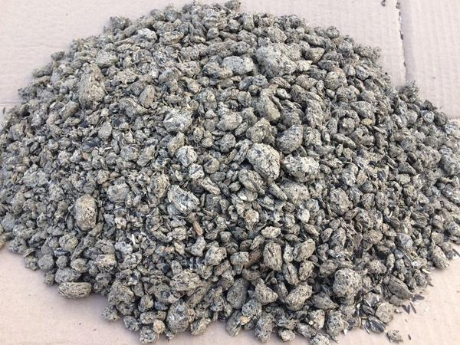
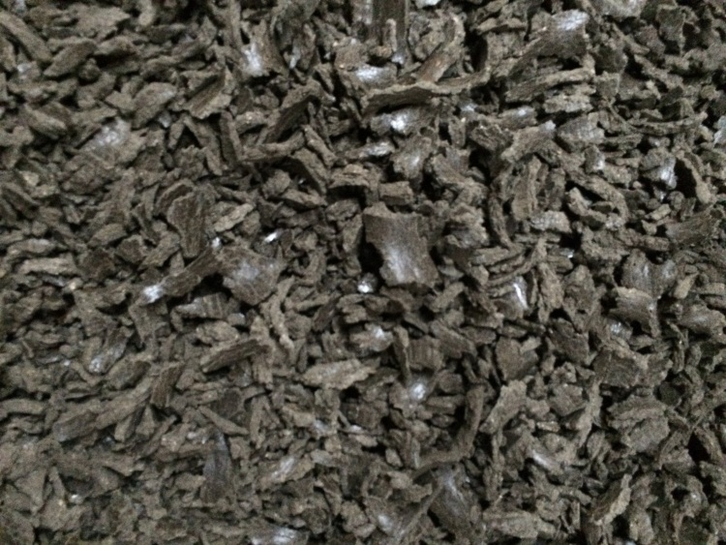
Кормовые отходы маслоэкстракционного производства
Состав подсолнечниковых жмыхов и шротов
Жмых – получение масла путем отжимания на прессах (4-10% жира)
Шроты – получение масла путем экстракции органическими растворителями (бензином, дихлорэтаном) (до 3% жира)
Корм | Состав, %
 | протеин | жир | Р
Жмых | до 40 | до 8 | до 1,2
Шрот | до 45 | до 1 | до 1,5

Slide 35
Отходы крахмального, сахарного и бродильного производства

Slide 36
Отходы крахмального производства
Сырье – картофель, зерновые злаковые корма
Побочные продукты: мезга, глютен, гидрол
Мезга
воды – 80 – 90 %
питательность:
ОКЕ – 0,11
ПП – 2 г
недостаточно минеральных веществ
отсутствие витаминов
Использование: всем видам животных в свежем (15-20 кг коровам, 30-35 кг – откорме КРС, 8-10 кг взрослым свиньям), в силосованном или в сушеном виде.
Отрицательное влияние на качество масла и сыра.
Сушеная мезга – компонент комбикормов (5-10%).

Slide 37
Отходы крахмального производства
Глютен – отход получения крахмала из кукурузы. В сухом веществе:
ОКЕ, ЭКЕ – 1,25
ПП – 450 г
Р – до 7,0 г
Гидрол – отход производства глюкозы из крахмала.
Богат сахаром
Использование глютена и гидрола: комбикормовая промышленность.

Slide 38
Отходы сахарного производства
Свекловичный жом используют:
в свежем виде
в кислом силосуемом
в аммонизированном
в сухом
в гранулированном (вместе с травяной мукой, карбамидом, макро- и микроэлементами)
Свежий жом – сладкий водянистый, обеззоленный корм
Химический состав и питательность:
сухое вещество – до 11%
ЭКЕ – до 0,10-0,11
ПП – до 6-8 г
переваримость питательных веществ – 80-90%

Slide 39
Отходы сахарного производства
Патока (меласса)
Химический состав:
воды – 20%
сахара – 50-60%
золы – 10% (К, Mg – около 50% золы)
азотистые вещества – 10%
Питательность: ОКЕ – 0,8-0,94
ПП – до 50-60 г
Переваримость питательных веществ – 90-95%.
Избыточное скармливание – расстройство функции ЖКТ (избыток калия и нитратов).

Slide 40
Отходы бродильного производства
Барда – зерновая, картофельная, сахарной свеклы, патоки; мутная неоднородная жидкость от серого до коричневого цвета
Питательность и состав:
Вода – до 90-95%
ОКЕ – до 0,11
ПП – до 27 г
Витамины группы В (В₁₂)

Slide 41
Отходы бродильного производства
Пивная дробина. В 1 кг свежей содержится:
сухого вещества – 20%
ОКЕ – 0,23-0,24
ПП – до 45 г
сырой клетчатки – до 35 г
Са – 0,1 г, Р – 1,8 г
переваримость питательных веществ – 80-85%.
Сушенная пивная дробина – в 1 кг содержится:
ОКЕ – 0,80-0,87
ПП – до 160-170 г
Са – 5 г, Р – 8 г
переваримость питательных веществ – 75%.

